Slide 1
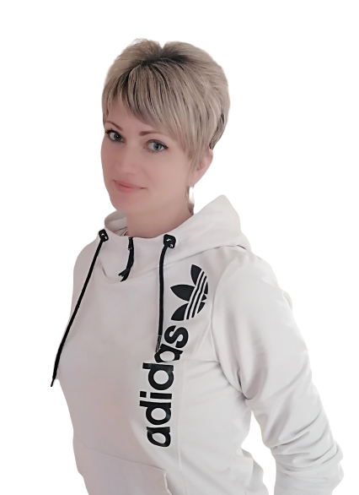
Муниципальное бюджетное дошкольное образовательное учреждение детский сад №12 муниципального образования Щербиновский район станица Новощербиновская
Инструктор по физической культуре:
Евгения Валерьевна Косенко
первой квалификационной категории
«Детский игровой стретчинг –
как технология для развития гибкости,
пластичности и выносливости
детей дошкольного возраста»

Slide 2
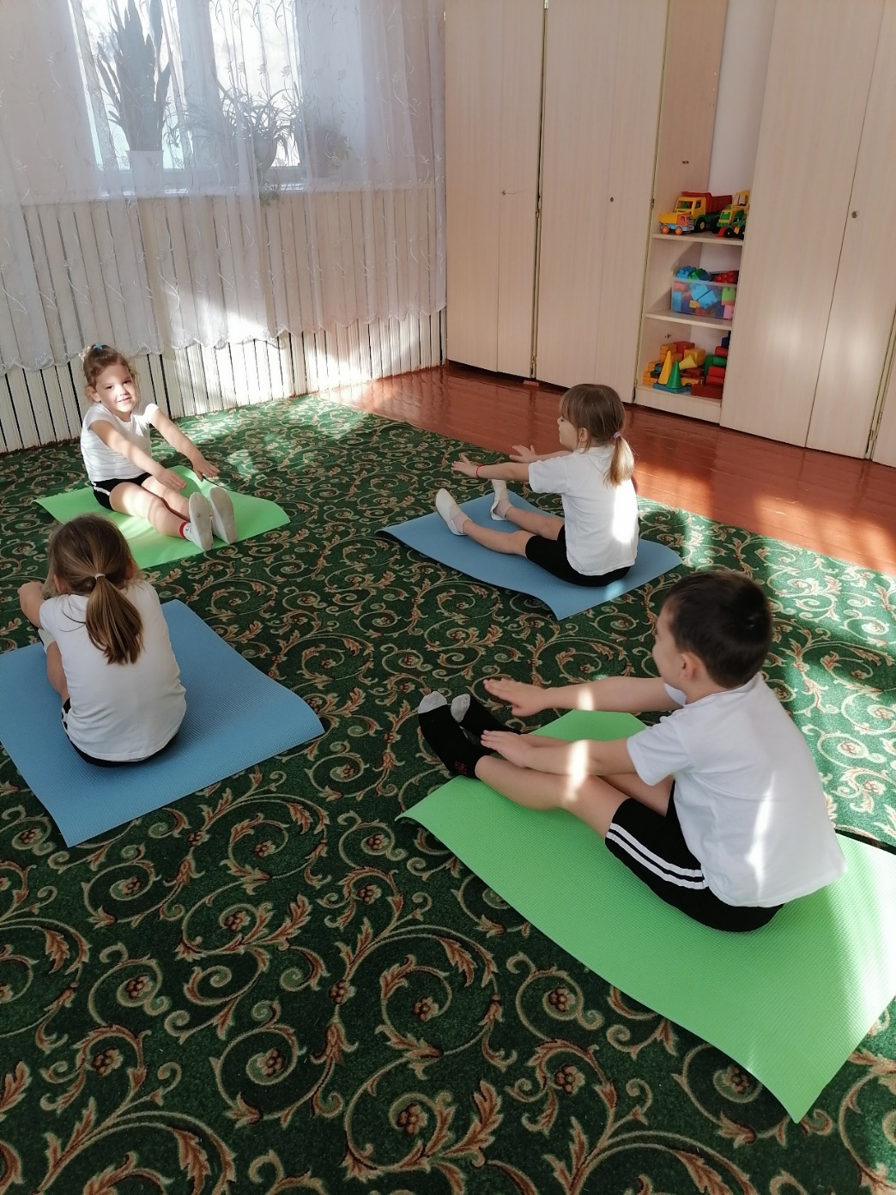
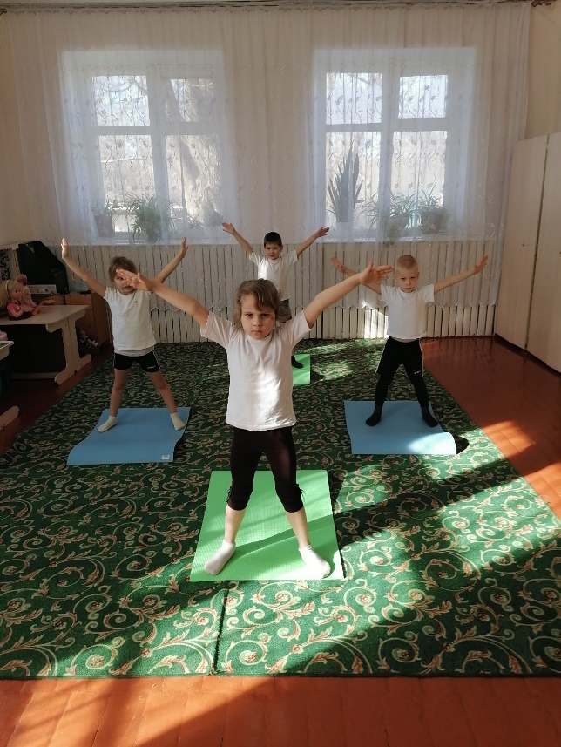
И.п. – сидя на полу, ноги вместе. Руками дотянуться до носочков ног.
У меня не получается!

Slide 3
Стретчинг в переводе с английского растяжка, стретчинг (гимнастика поз) – это комплекс упражнений, основанный на растягивании мышц.
Игровой стретчинг – это методика комплексного физического развития и оздоровления дошкольников. Это специально подобранные упражнения на растяжку мышц, проводимые с детьми в игровой форме. Занятия, построенные по методике стретчинг (растягивание), включают в себя комплекс поз, обеспечивающих наилучшие условия для растягивания определённых групп мышц.

Slide 4
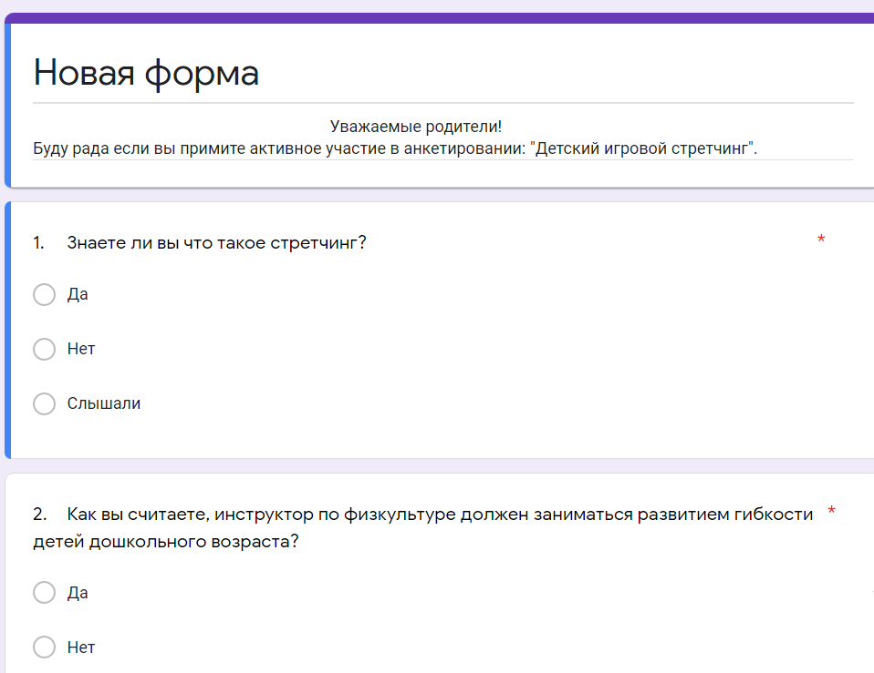

Slide 5
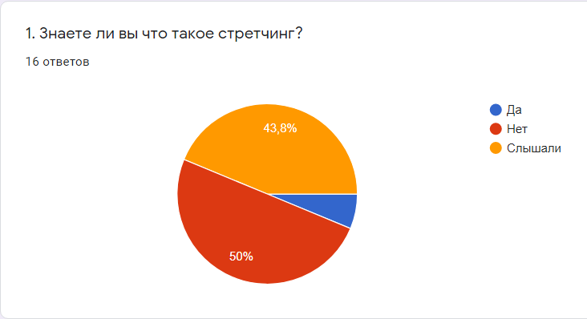
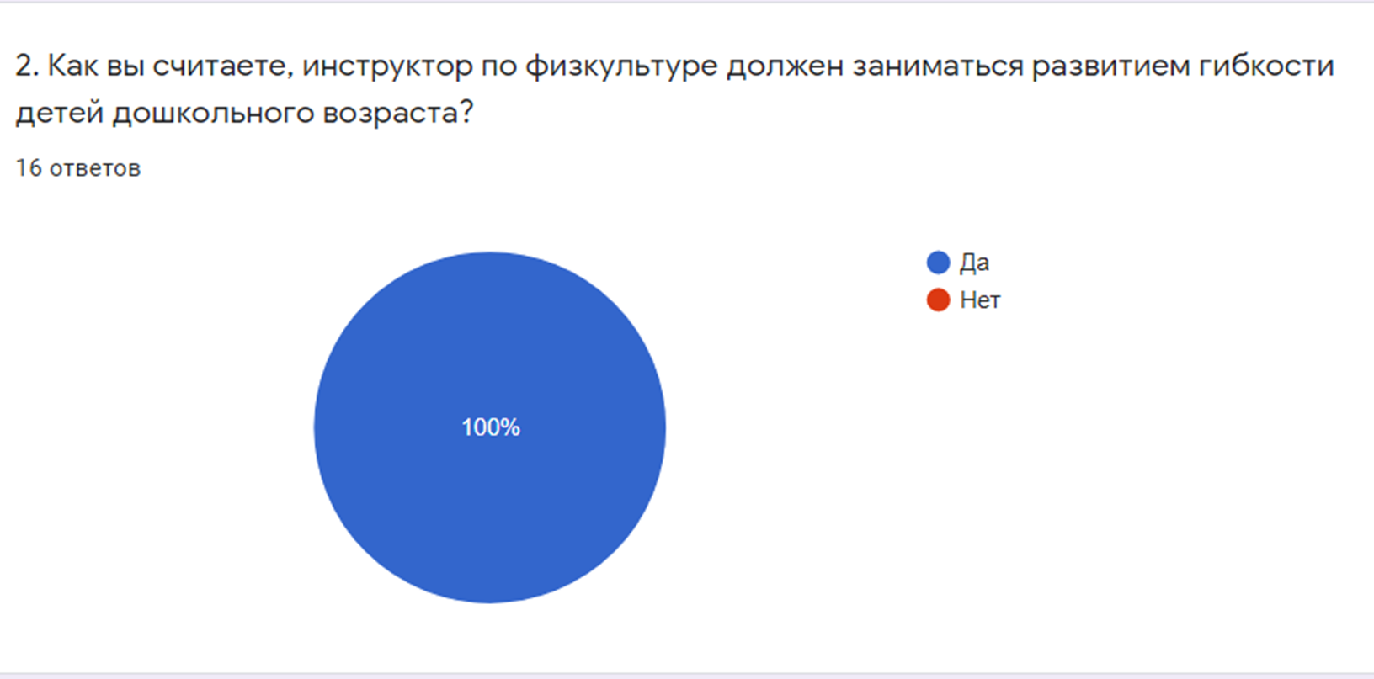

Slide 6
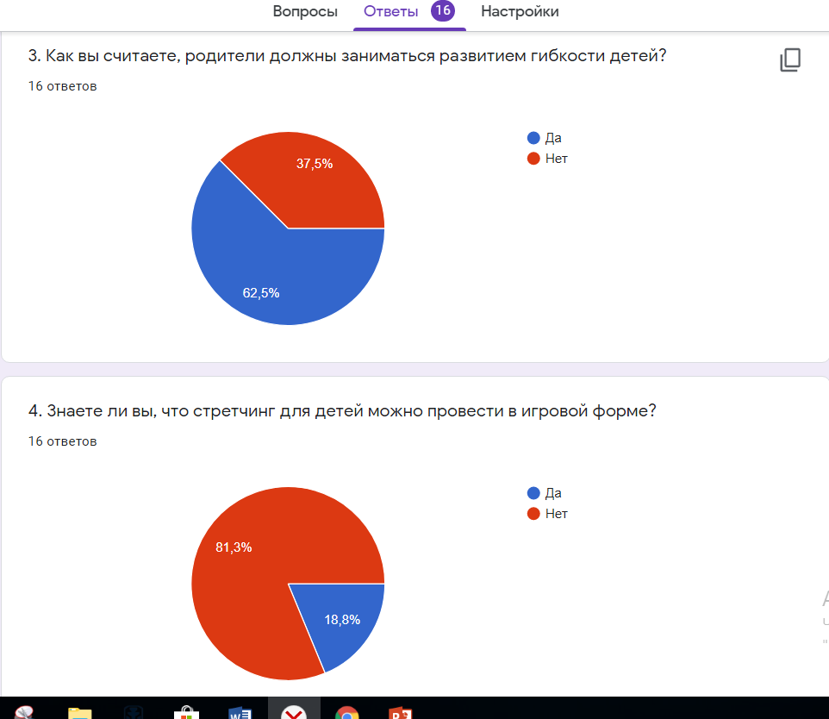
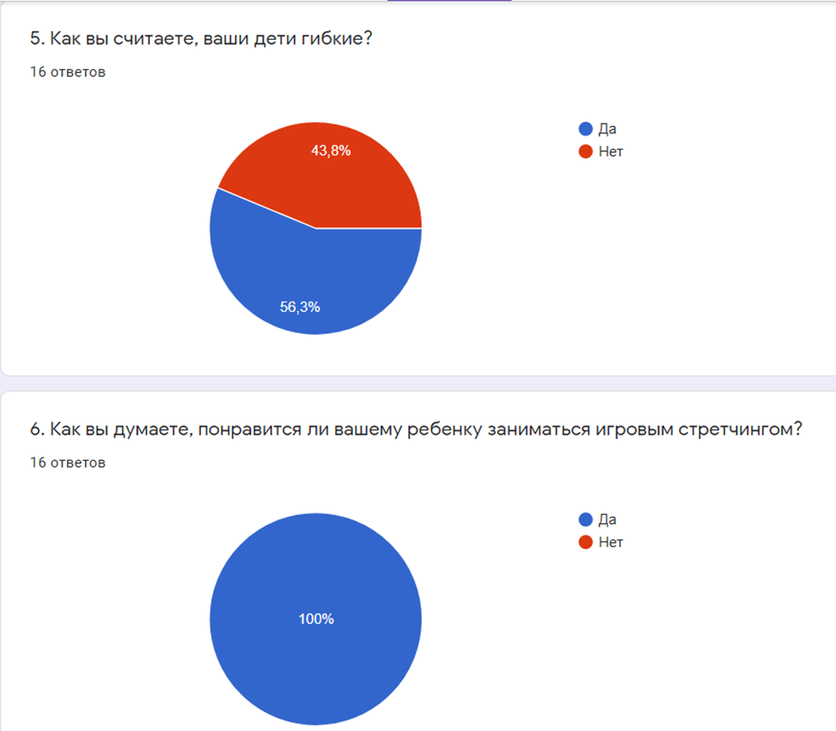

Slide 7
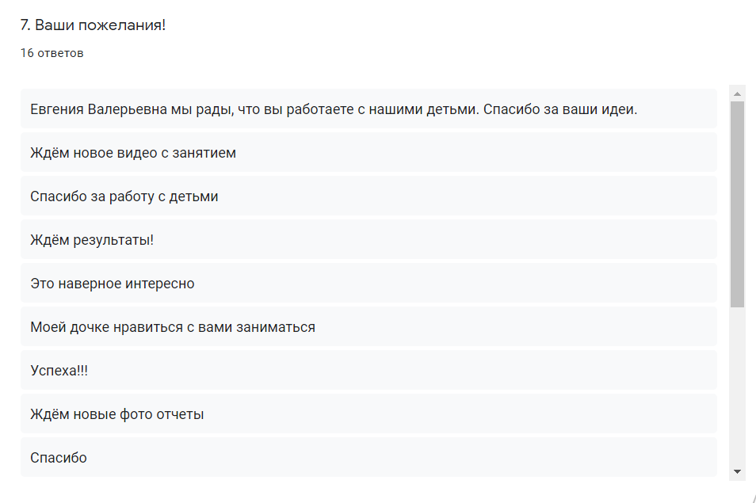

Slide 8
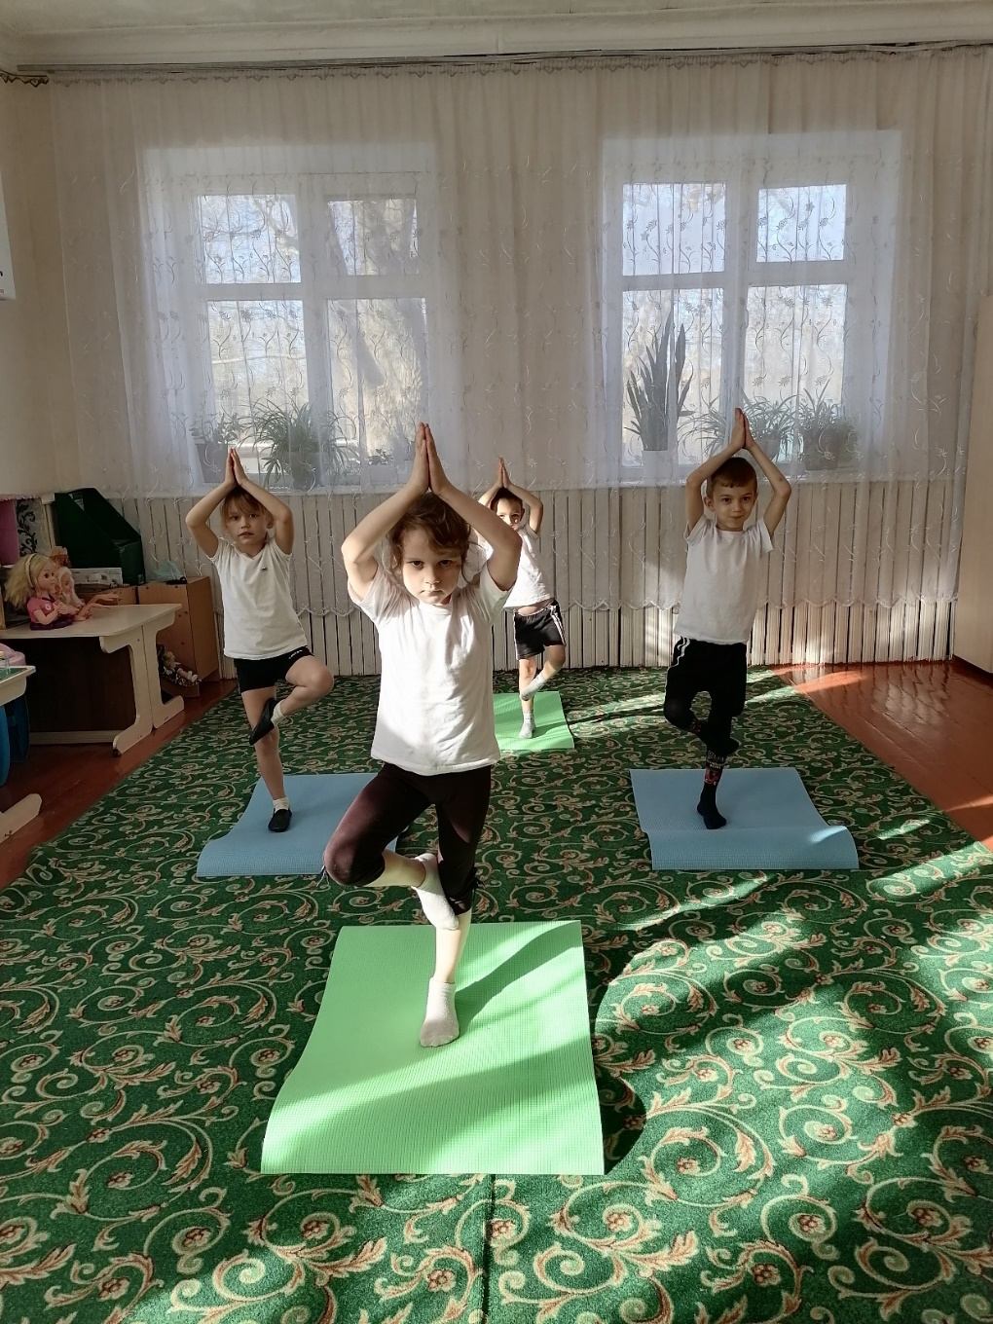
Упражнение «Дерево»
ИИ.п.: сомкнутая стойка, руки вдоль туловища. 1-согнуть правую (левую) ногу и, помогая себе руками, поставить ступню на внутреннюю поверхность бедра как можно выше; 2-руки соединить ладонями над головой, удерживать равновесие; 3-и.п.

Slide 9
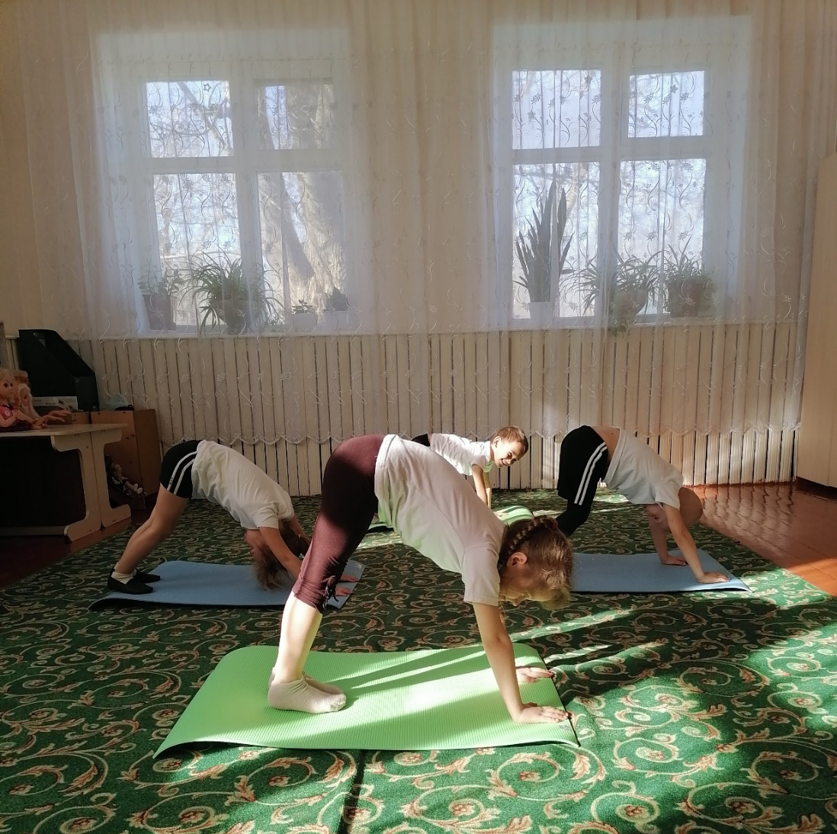
Упражнение «Гора»
И.п. : сомкнутая стойка, руки вдоль туловища. 1-наклон вперед, 2-упор на ладони, пятки от пола не отрываются, 3-и.п.

Slide 10
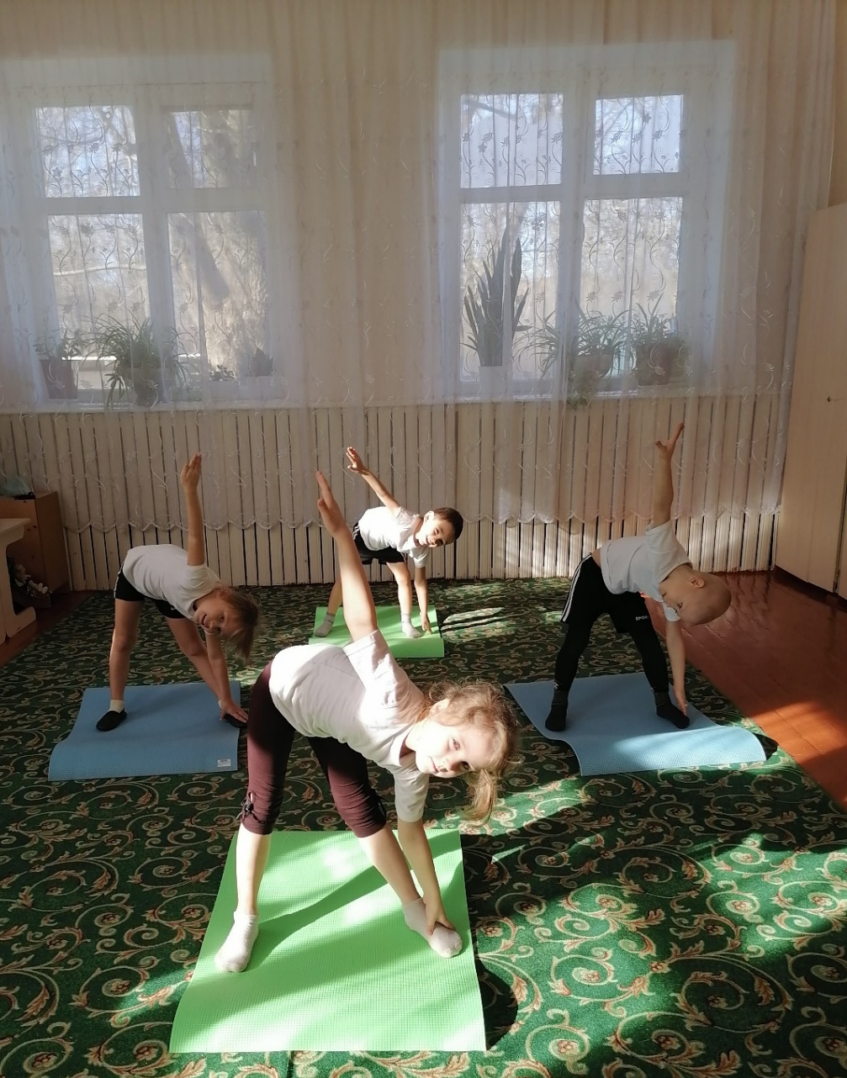
Упражнение «Солнышко»
И.п. : ноги на ширине плеч, левая (правая) стопа развернута наружу, руки в стороны. 1-наклониться в левую (правую) сторону, пока левая (правая) нога не коснется пола, правая (левая) рука вытянута вверх, 2-и.п.

Slide 11
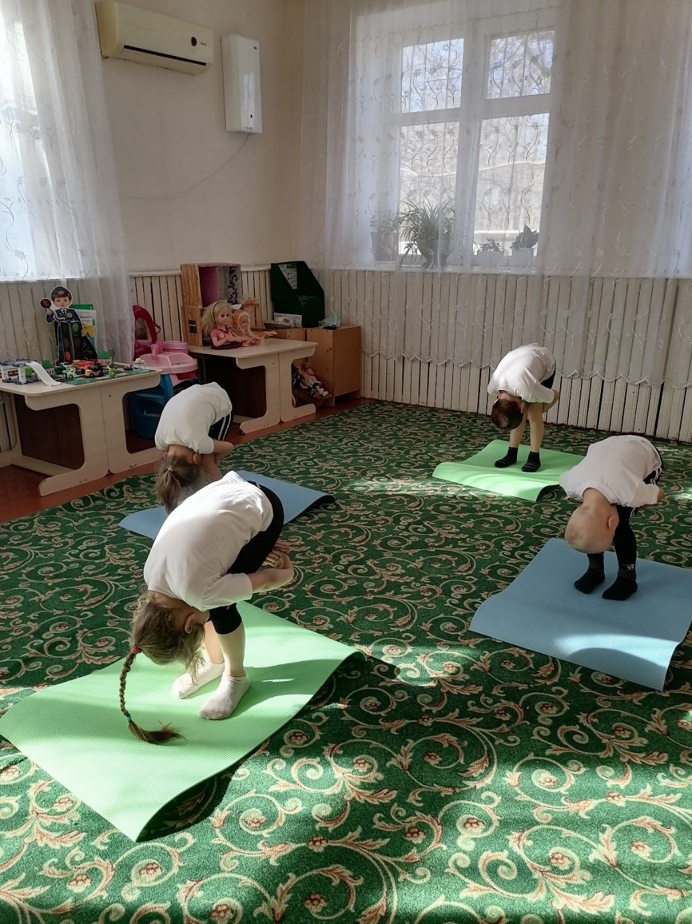
Упражнение «Страус»
И.п. : встать прямо, ноги слегка расставлены, руки свободно опущены вниз. 1-не сгибая колени, наклониться вперед, стараясь лбом коснуться колен. 2-руками обхватить ноги сзади, задержаться.
3-и.п.

Slide 12
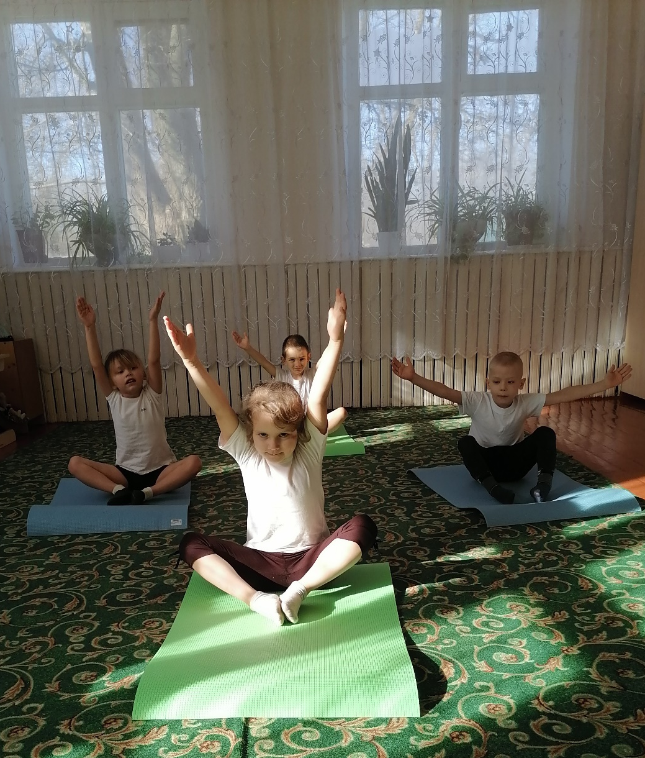
Упражнение «Цветок»
И.п. : сидя на ягодицах, ноги в стороны, правая и левая нога согнуты в коленях, колени стараемся положить на пол, стопы соединяем. 1-выпрямить спину, вытянуть позвоночник. 2-руками потянуться вверх. 3-и.п.

Slide 13
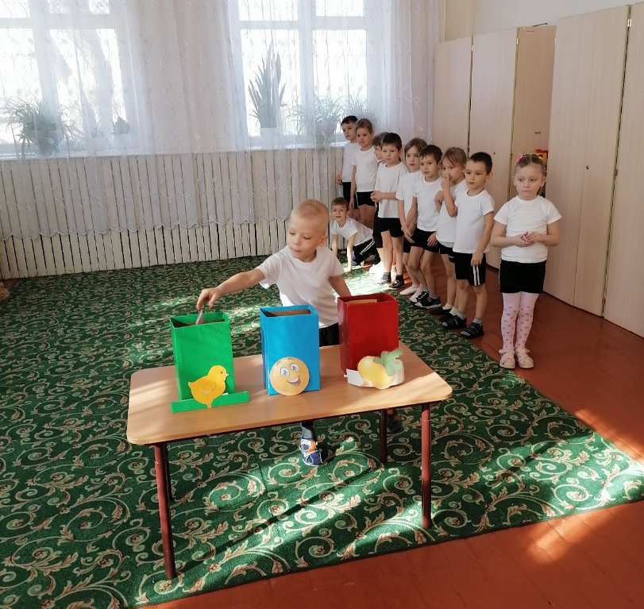
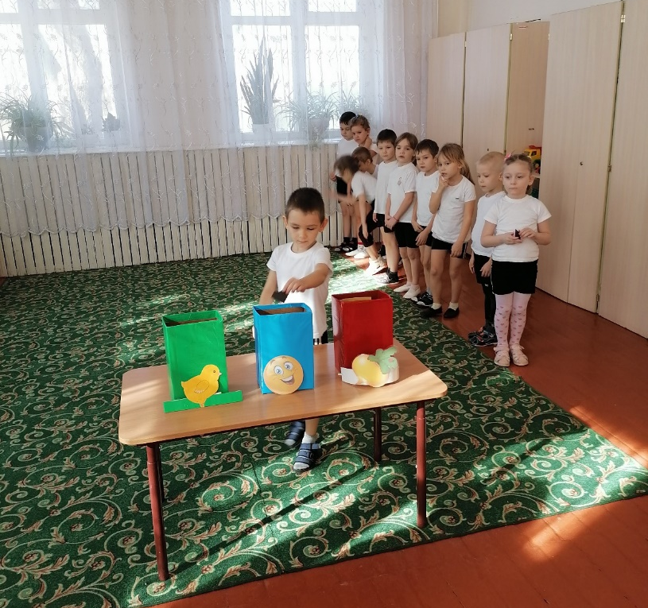
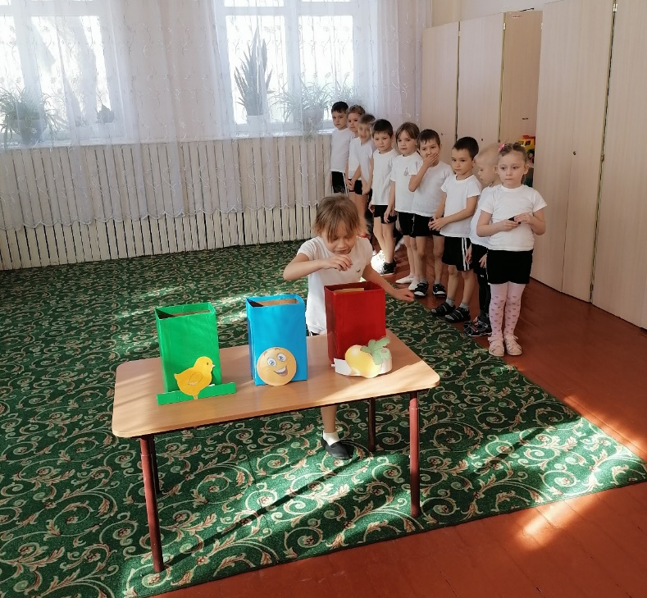
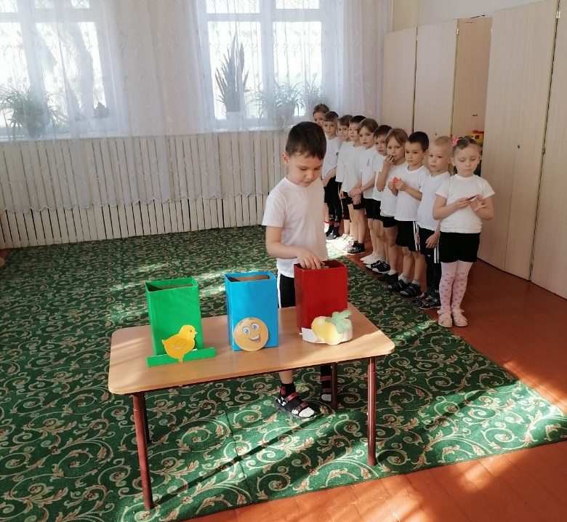
Голосование

Slide 14
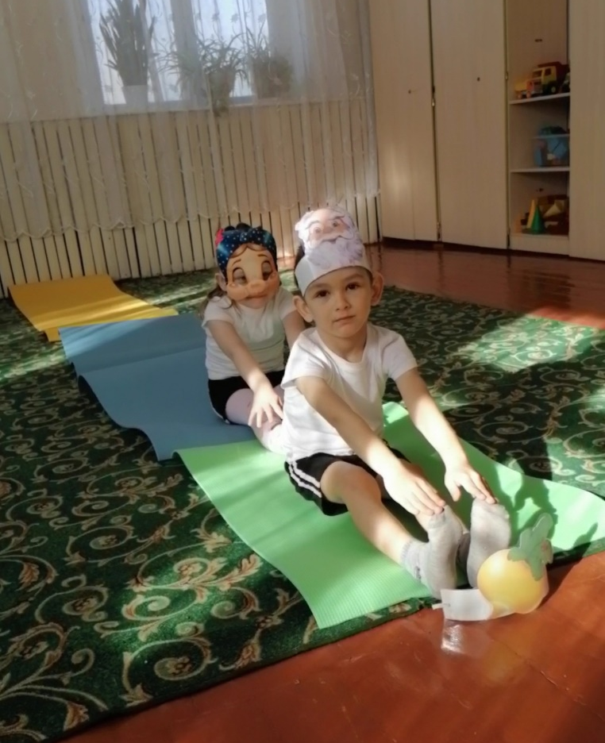
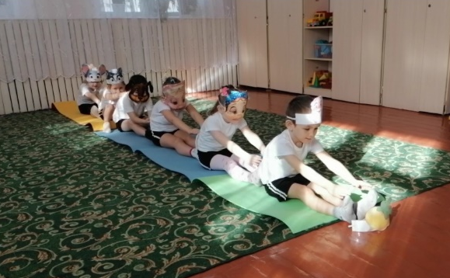
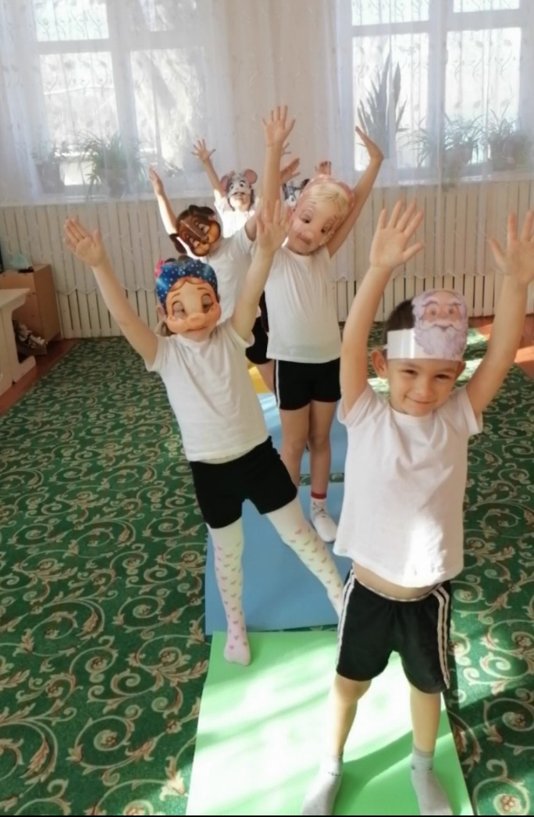
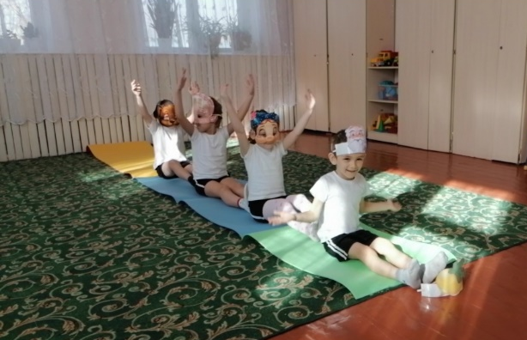
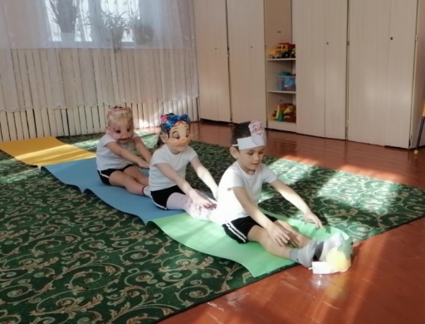
Сказка «Репка»

Slide 15
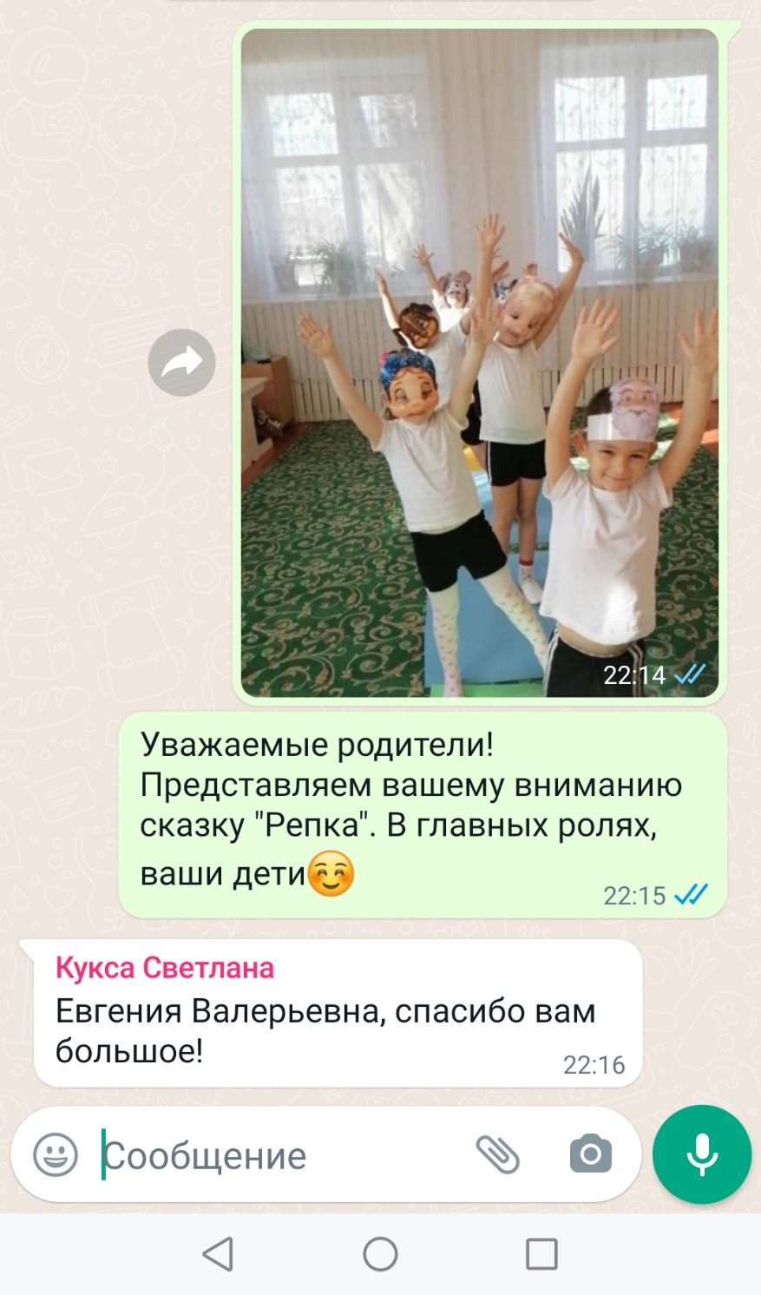
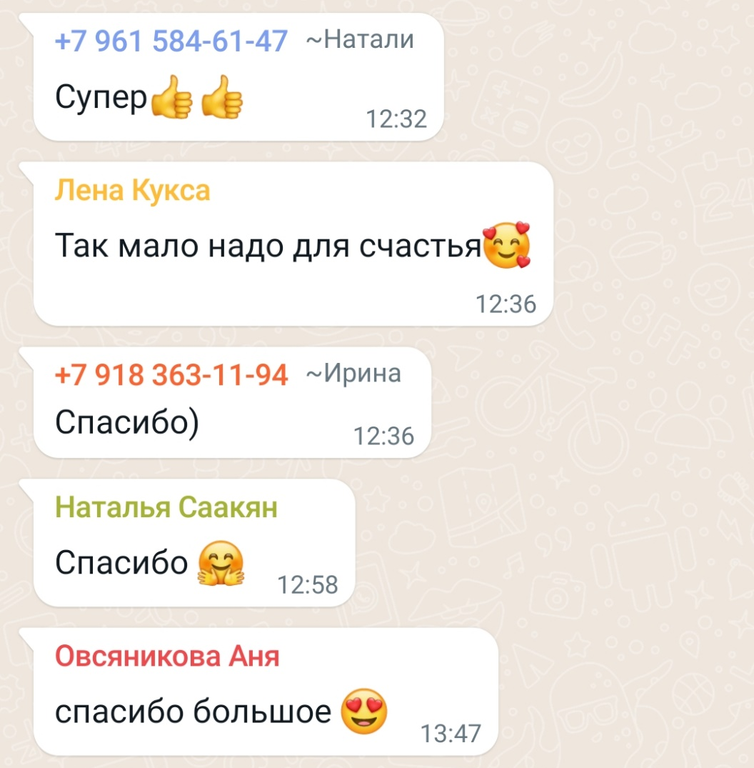
Обратная связь

Slide 16
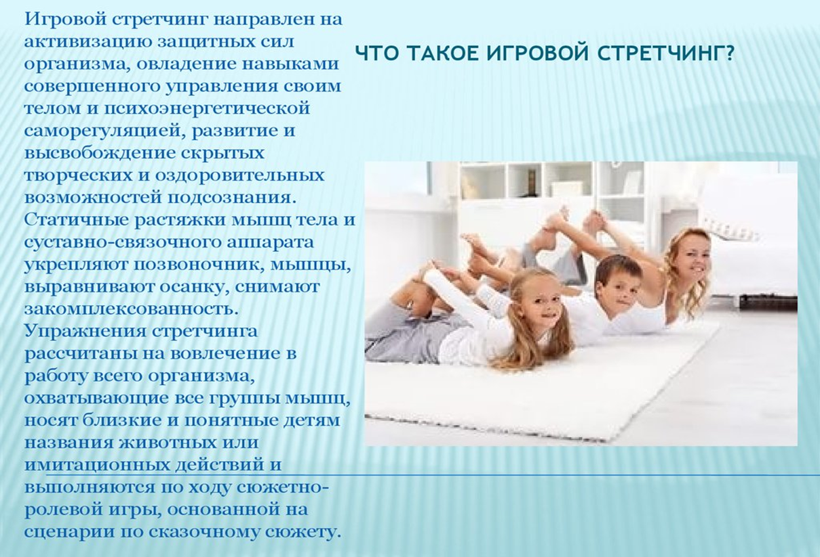
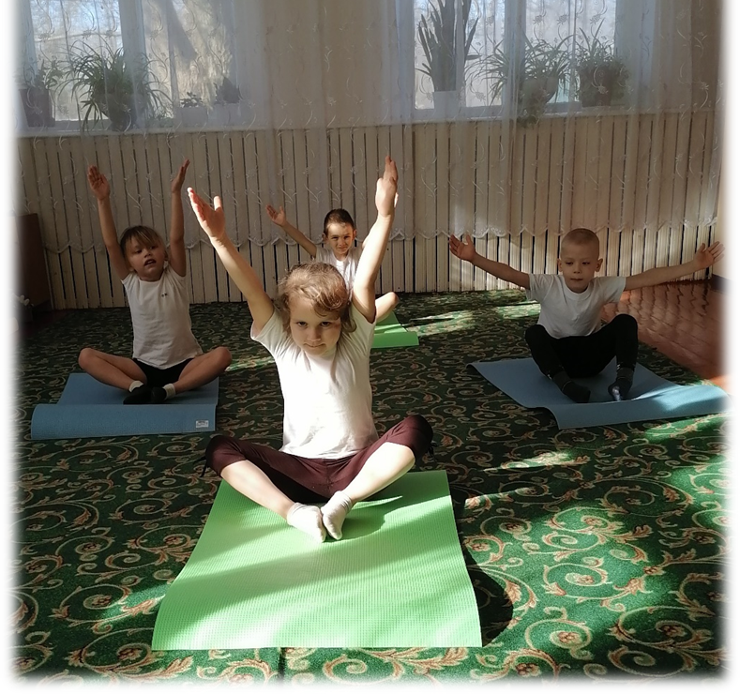
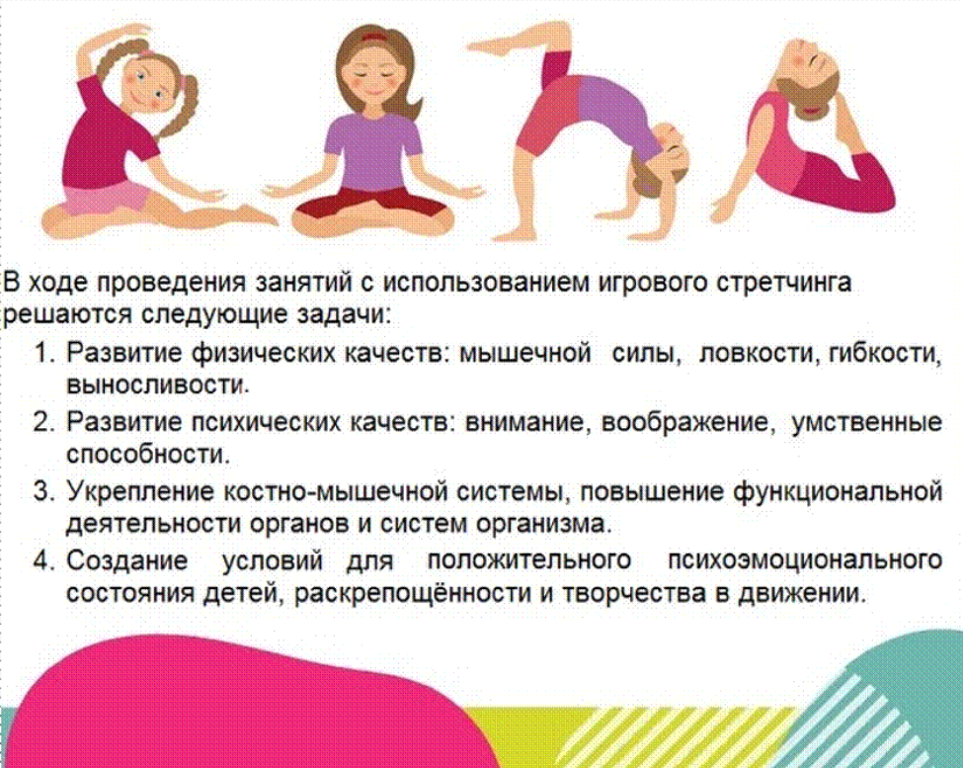
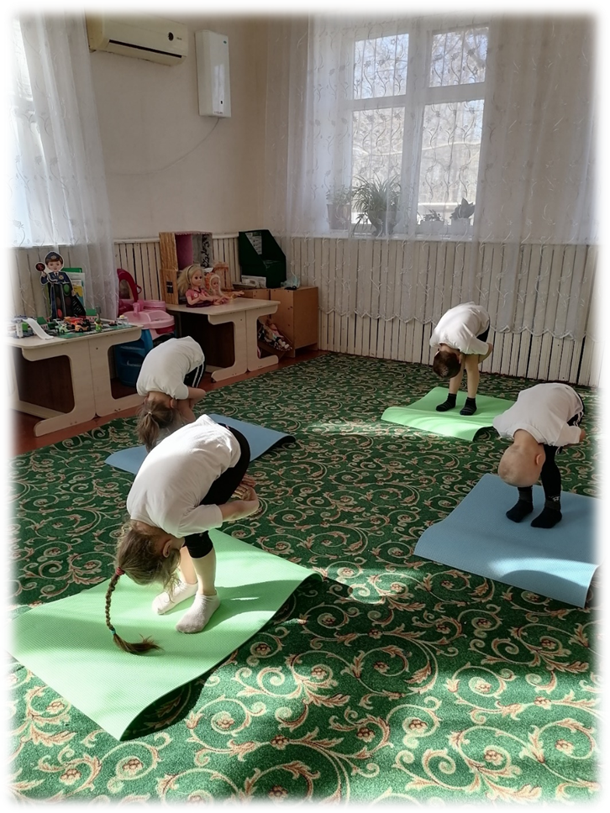
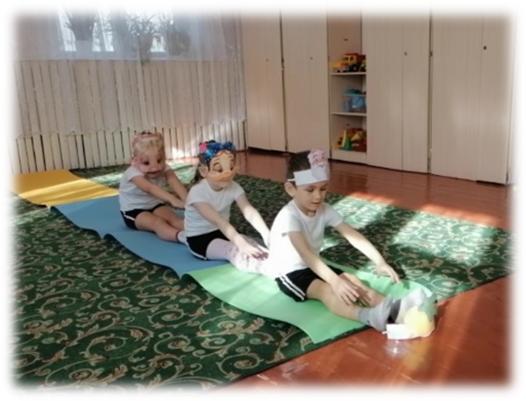
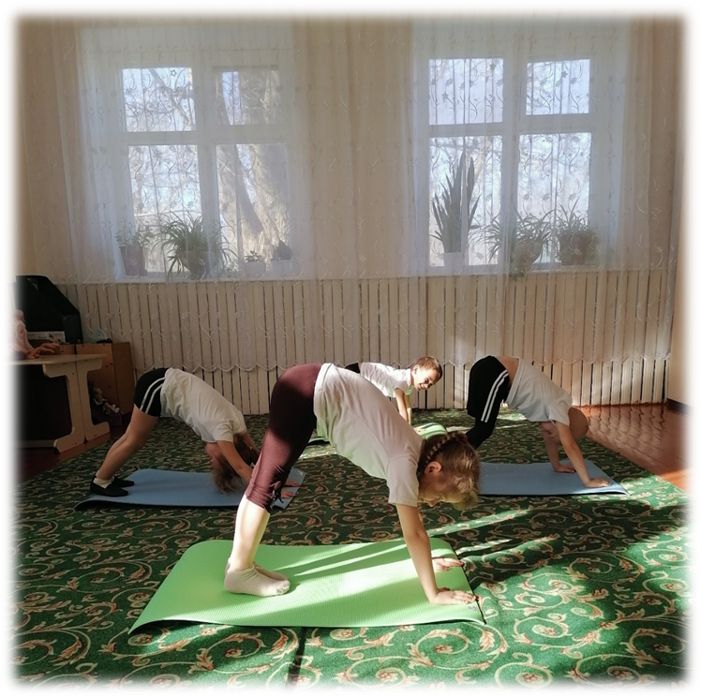

Slide 17


Slide 18
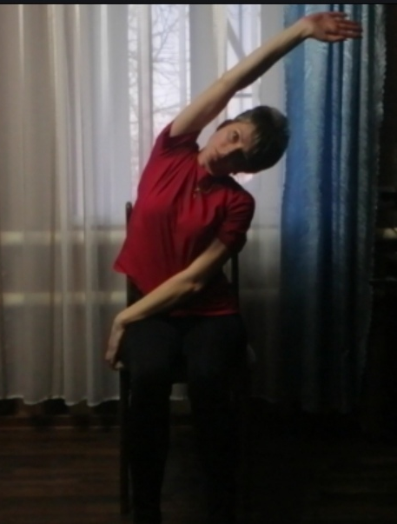
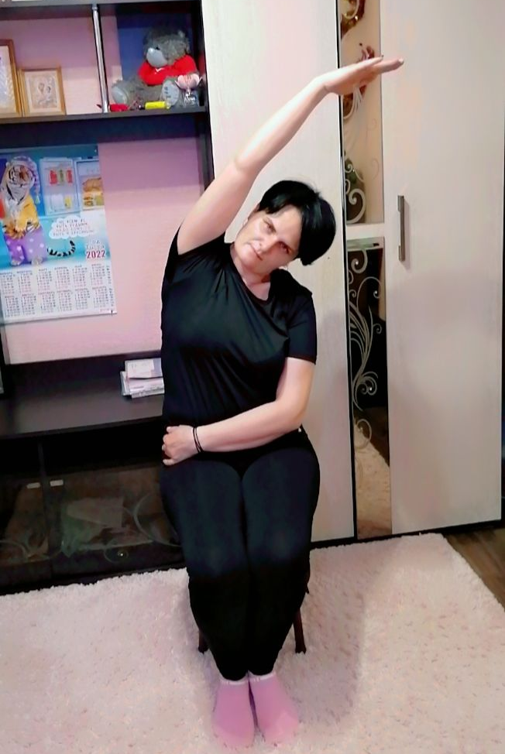
Обратная связь

Slide 19
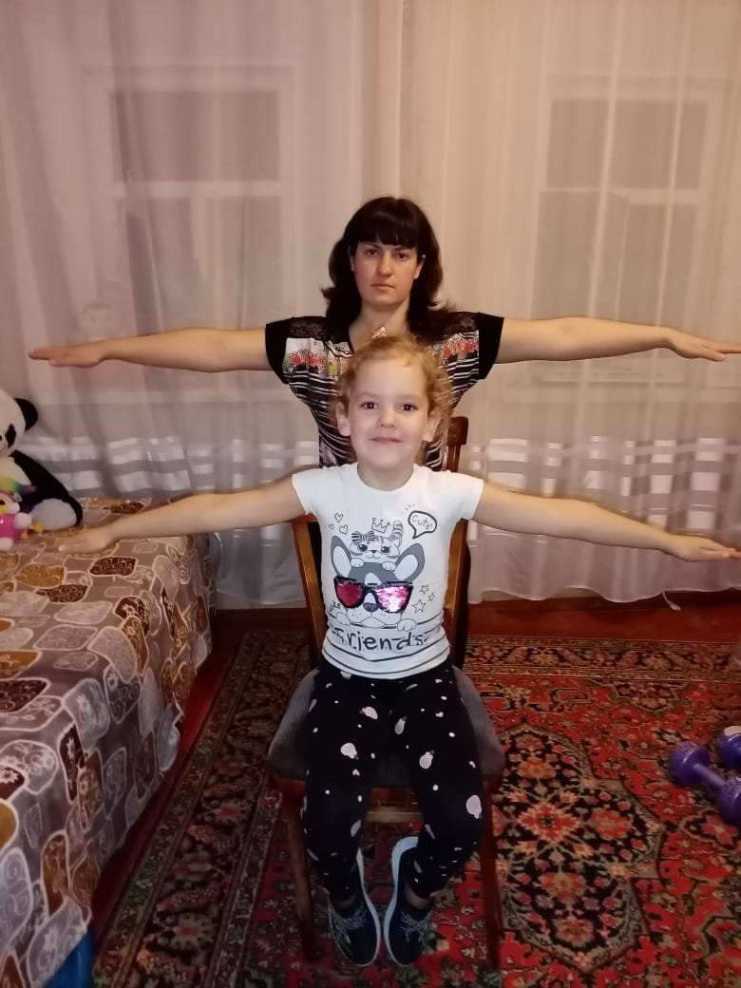
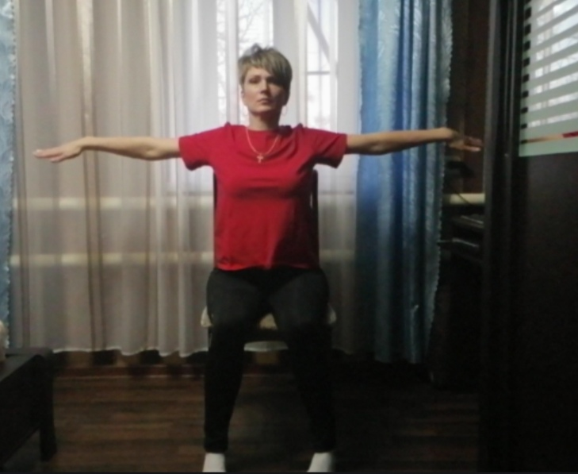
Обратная связь

Slide 20
СПАСИБО ЗА ВНИМАНИЕ!

